Slide 1




EMPRESA FAMILIARMENTE RESPONSABLE
“CONCILIACIÓN , EQUILIBRIO O BALANCE DE
LA VIDA FAMILIAR, PERSONAL Y LABORAL”
Título dasdasdasdasdasd
Felipe Ramírez Buitrago
23 de febrero de 2022

Slide 2
¿Qué es efr?
Empresa Familiarmente Responsable efr es una norma Internacional certificable que hace parte de la Responsabilidad Social Empresarial, promueve la conciliación entre la vida personal, familiar y laboral, mediante la implementación de un modelo dinámico de gestión y mejora continua.
Este modelo de bienestar y desarrollo humano busca la excelencia en su relación con los colaboradores y se interesa por preservar y cuidar la armonía en la vida familiar de sus colaboradores.

Slide 3
¿Quién certifica?
Fundación Másfamilia
Es una entidad privada, sin ánimo de lucro, aconfesional e independiente, que se constituye en el 2003, para la protección, defensa y promoción de la familias, y en especial de aquellas con dependencias (menores, mayores, discapacitados, etc.), en su seno.

Slide 4
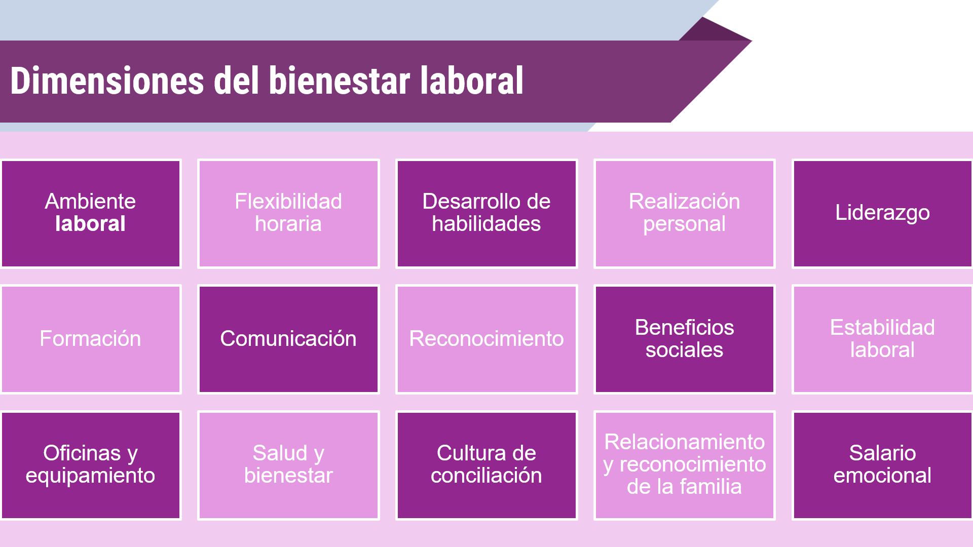

Slide 5
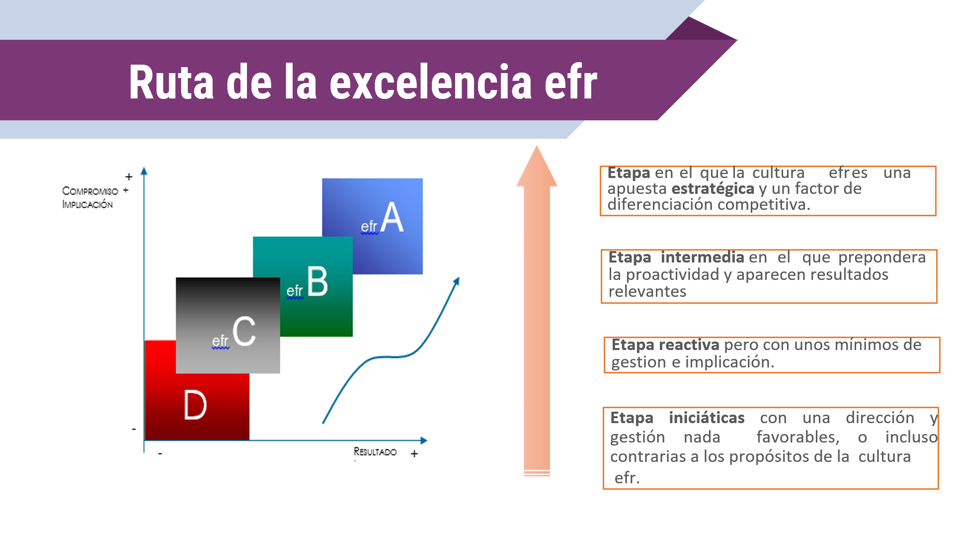
Actualmente la SDM se encuentra en la categoría B+

Slide 6

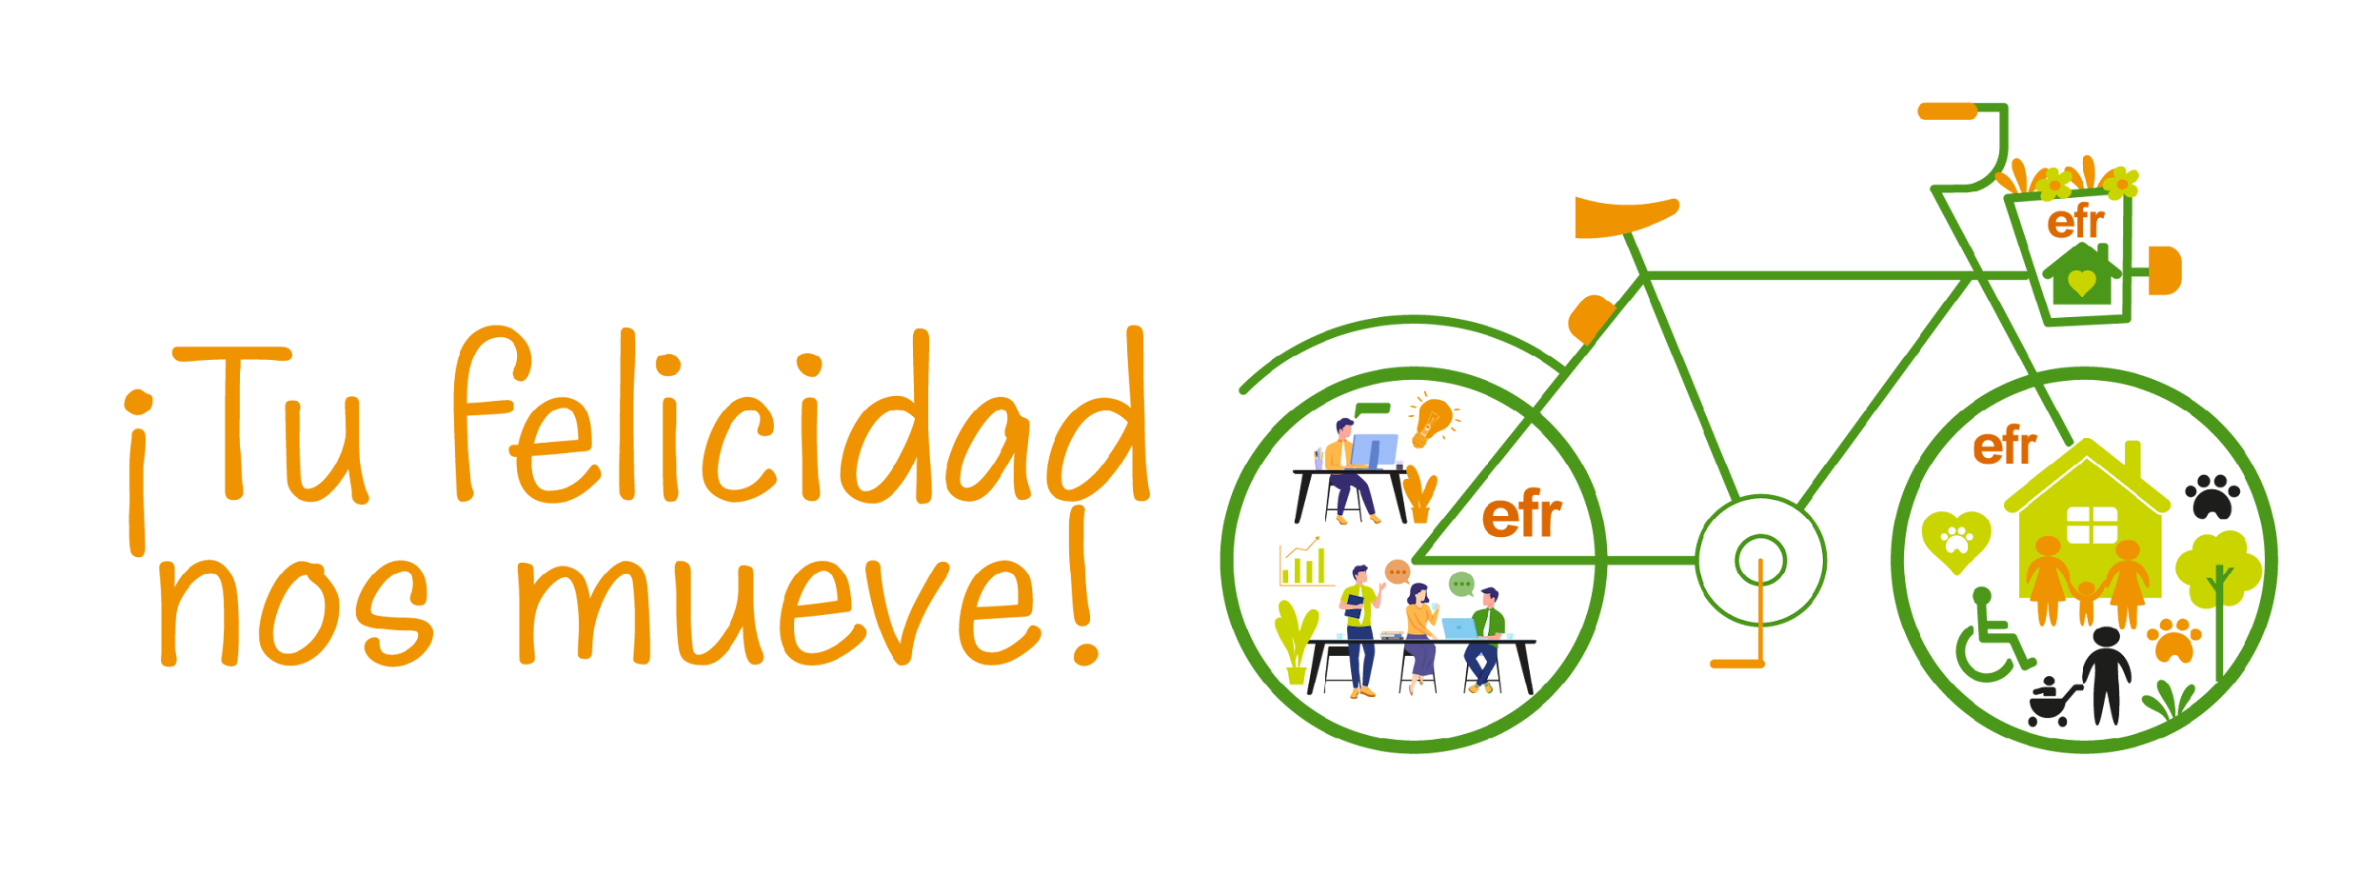
Propósito efr
La Secretaría Distrital de Movilidad encuentra en el Sistema de Gestión efr la alternativa para afrontar una nueva forma de dirección y gestión de las personas, con nuevos métodos y herramientas para cimentar un equipo comprometido, productivo, eficiente y de la misma manera feliz, en entornos flexibles y armónicos. Alcanzando así un mayor equilibrio entre la vida personal, laboral y familiar que parte de la responsabilidad y el compromiso bidireccional Entidad – persona.
¿Para qué gestionamos el Sistema de Gestión efr en la SDM?
Para generar altos estándares de calidad en el clima laboral
Para promover una movilidad inteligente dentro de los funcionarios de la Secretaría Distrital de Movilidad
Para incentivar la productividad
Para la reducción del ausentismo
Para mejorar la calidad de vida de los funcionarios
Para hacer un uso eficiente de la infraestructura física de la Entidad, optimizando espacios y ampliando zonas de bienestar para el uso.

Slide 7

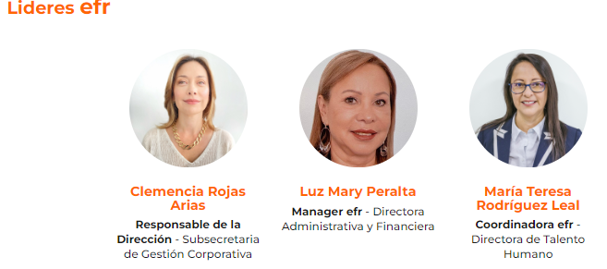




Adopción del Sistema de Gestión efr
Mediante Resolución No. 193 de 2020, se adopta el sistema de gestión empresa familiarmente responsable –efr, se asignan los líderes efr, el equipo técnico efr y se asignan las respectivas funciones
Ilba Milady Vargas Guiza

Slide 8

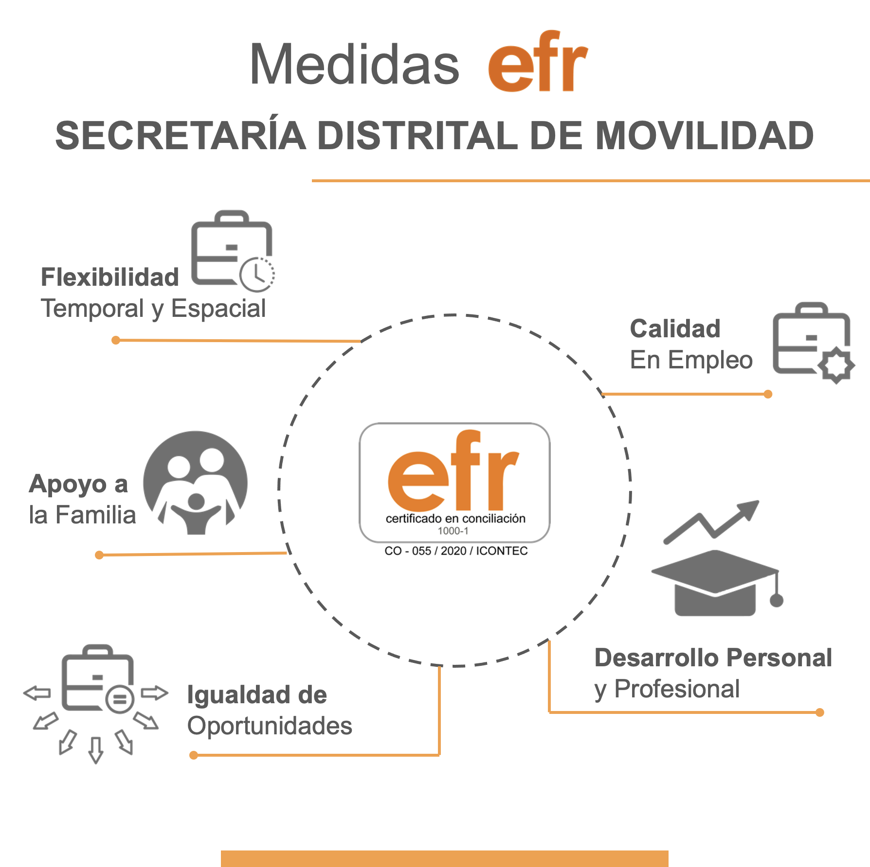

Slide 9
Nuestra evolución
3
1
2021
2023
Toma de decisión de ser una entidad efr
Compromiso de la alta dirección con el modelo efr
Certificación C+
Implementación circuito de bienestar salud
Implementación circuito de bienestar nutrición.
Auditoría de mantenimiento
Somos referente para otras entidades en el Distrito
Implementación Proyecto trabajo inteligente
Auditoría de mantenimiento
Implementación Proyecto Movipet
Recertificación en el efr y alcance de la categoría B+.
2020
2022
2
4

Slide 10

Gracias

